Slide 1

HTML
programación de aplicaciones web

Slide 2
Practica 10 - BOOTSTRAP
OBJETIVO: hacer uso de librerías externas en el desarrollo de paginas web

Slide 3

Bootstrap
bootstrap es uno de los frameworks css de código abierto más conocidos y más utilizados en el mundo del desarrollo web.
este framework facilita enormemente la maquetación de páginas web, ya que te permite crear una interfaz muy limpia y completamente responsive, es decir, adaptable a cualquier tamaño de pantalla. además, ofrece tantas herramientas y funcionalidades que te permite crear una web desde cero muy fácilmente.
https://getbootstrap.com/

Slide 4
¿Cómo funciona Bootstrap?
Bootstrap está constituido por una serie de archivos CSS y JavaScript responsables de asignar características específicas a los elementos de la página.
Hay un archivo principal llamado bootstrap.css, que contiene una definición para todos los estilos utilizados. Básicamente, la estructura del framework se compone de dos directorios:
Css
js
Notes:
https://rockcontent.com/es/blog/bootstrap/

Slide 5
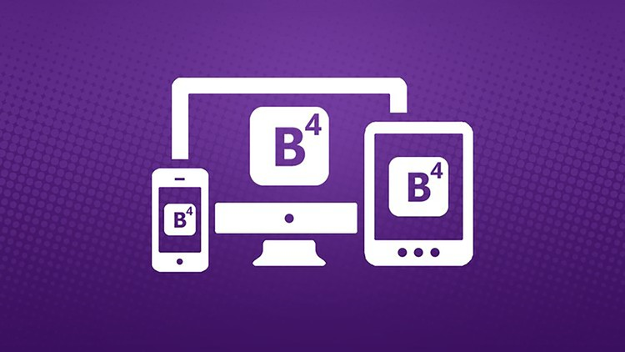
Ventajas de Bootstrap
Soporte
Framework de código abierto
Compatibilidad
Integración con librerías JavaScript
Facilidad de uso
Utiliza un sistema grid
Notes:
Soporte: Es una de las características más destacadas desde framework. Existe muchísima documentación en la red sobre su manejo y muchos blogs especializados en ello.
Framework de código abierto: Esto quiere decir que todo su código está disponible y accesible a través de GitHub.
Compatibilidad: No vas a tener problemas de incompatibilidad con los principales navegadores (Firefox, Google Chrome, Internet Explorer, Opera o Internet Explorer).
Integración con librerías JavaScript: Tipografías, botones, cuadros…
Facilidad de uso: Tanto a la hora de crear contenido como en el momento de subir archivos como imágenes o vídeos.
Utiliza un sistema grid: Es decir, un sistema de cuadrículas (rejillas) que te permite crear el diseño de una web insertando el contenido en bloques o columnas.

Slide 6
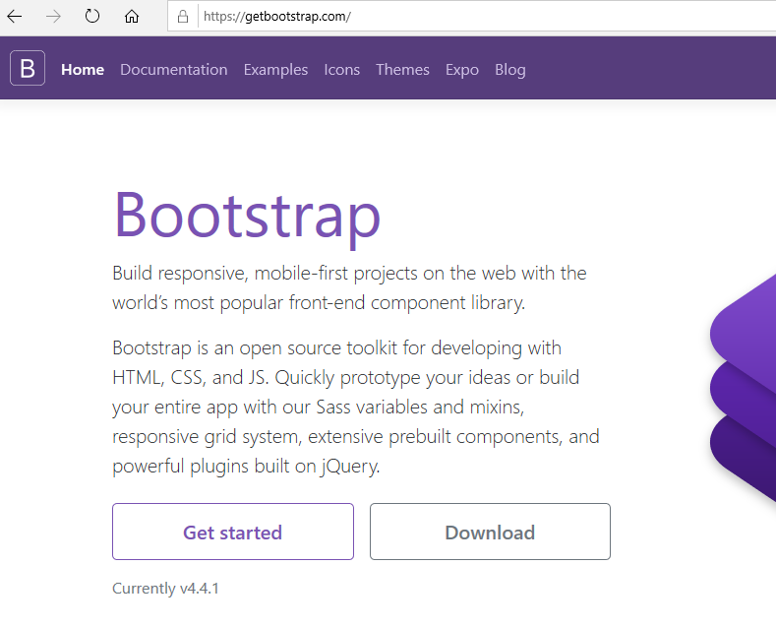

Slide 7
Dudas y comentarios
RIGOBERTO PEREZ OVANDO
correo: rigoberto.perez@unach.mx Facebook https://www.facebook.com/RigobertoPO Twitter https://twitter.com/RigobertoPO Github https://github.com/RigobertoPO

